Slide 1
Endereço MAC ou
Endereço Físico
Notes:
‹#›

Slide 2
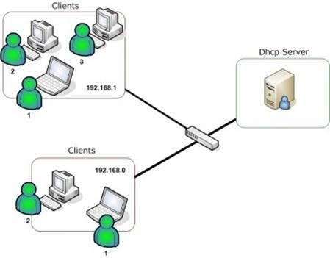
Endereço MAC
MAC: Média Access Control Address
Vimos que o endereço IP identifica unicamente o host dentro da rede e cabe ao administrador de rede configurá-lo de forma estática ou dinâmica;
No caso de uma configuração dinâmica, é necessário a existência de um dispositivo na rede que forneça os endereços de forma automática;
Notes:
‹#›

Slide 3
Endereço MAC
MAC: Média Access Control Address
Neste cenário surge uma pergunta: Se o computador precisa de um endereço IP para se comunicar com outros computadores, como ele se comunica com o DHCP server para obter o seu endereço IP dinâmico, se ele ainda não tem endereço IP?
A resposta é: O endereço IP não é o único endereço que um dispositivo possui;
Todos os dispositivos para se comunicarem com a rede, necessitam de uma placa de rede, seja cabeada ou sem fio;
Esta placa por sua vez, possui um endereço único definido pelo fabricante da placa no momento da sua fabricação;
Este endereço se chama endereço MAC;
Notes:
‹#›

Slide 4
Endereço MAC
MAC: Média Access Control Address
Com o endereço MAC os dispositivos são capazes de se comunicarem em uma rede local;
É com este endereço MAC que o dispositivo se comunica com o servidor de DHCP;
Um endereço MAC é composto de 48 bits;
Este endereço é escrito utilizando 12 caracteres hexadecimal;
Os 6 primeiros caracteres identificam o fabricante da placa;
Os outros 6 caracteres são utilizados para identificarem unicamente cada placa fabricada por este fabricante;
Notes:
‹#›

Slide 5
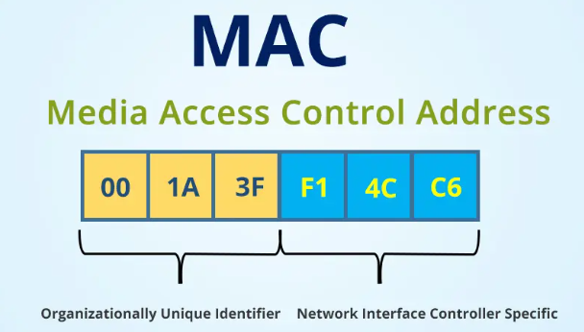
Endereço MAC
MAC: Média Access Control Address
Um endereço MAC nunca pode se repetir na mesma rede;
Na verdade nunca deveriam existir duas placas de rede com o mesmo endereço;
Notes:
‹#›

Slide 6
Endereço MAC
MAC: Média Access Control Address
Como todos os dispositivos possuem um endereço MAC, este endereço é primordial para algumas comunicações onde ainda não se tem um endereço IP configurado;
O endereço MAC também é muito importante no processo de comutação de dados pelo equipamento de rede Switch;
No Windows, o endereço MAC de uma placa de rede pode ser consultado através do comando ipconfig /all
Notes:
‹#›

Slide 7
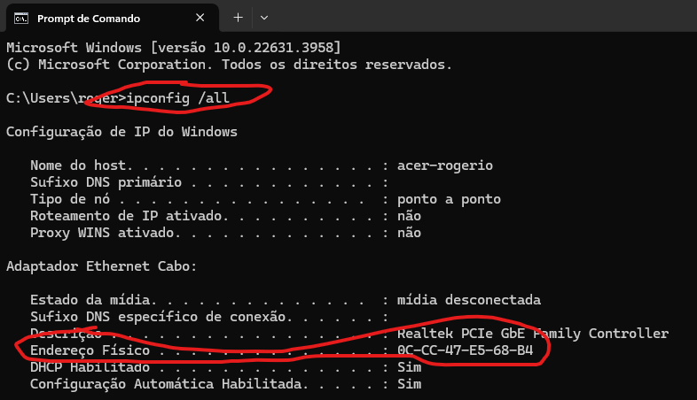
Endereço MAC
MAC: Média Access Control Address
Notes:
‹#›

Slide 8
Endereço MAC
MAC: Média Access Control Address
Inicialmente vamos nos concentrar em entender como a Switch faz o comutação das informações entre as suas portas de rede;
Posteriormente veremos como e endereço MAC é utilizado no processo de obtenção de um endereço IP em um cenário de configuração dinâmica;
Em todas as comunicações realizadas pelos dispositivos, a informação que precisa ser enviada para um outro dispositivo necessita ser identificada por alguns conjuntos de endereços;
Estes endereços estão distribuídos em camadas que estudaremos posteriormente no modelo TCP/IP;
Notes:
‹#›

Slide 9
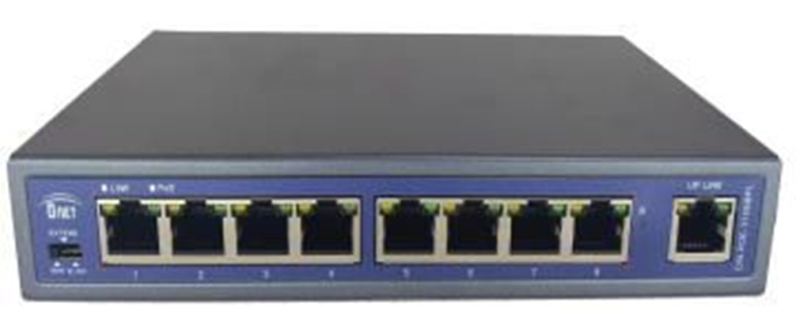
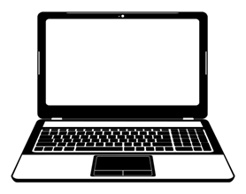
Endereço MAC
MAC: Média Access Control Address
1 2 3 4 5 6 7 8
A
B
C
IP: 10.0.0.1
MAC: AA:AA:AA:AA:AA:A0
IP: 10.0.0.4
MAC: AA:AA:AA:AA:AA:A3
IP: 10.0.0.8
MAC: AA:AA:AA:AA:AA:A7
Notes:
‹#›

Slide 10
Endereço MAC
MAC: Média Access Control Address
Se o computador A precisar comunicar-se com o computador C, será necessário construir um pacote de rede para endereçar a informação que se deseja enviar;
Neste caso será necessário preencher as seguintes informações:
Dados a serem enviados
IP de Origem: 10.0.0.1 IP de Destino: 10.0.0.8
MAC de Origem: AA:AA:AA:AA:AA:A0 MAC de Destino: ??????
A
C
IP: 10.0.0.1
MAC: AA:AA:AA:AA:AA:A0
IP: 10.0.0.8
MAC: AA:AA:AA:AA:AA:A7
Notes:
‹#›

Slide 11
Endereço MAC
MAC: Média Access Control Address
Note que o computador A consegue preencher os dados de IP tranquilamente, pois o endereço IP de origem é o próprio endereço dele e o endereço de destino é sempre informado pelo usuário;
O endereço MAC de origem é o próprio endereço dele, no entanto o computador A não sabe qual é o MAC do computador C, pois como vimos o MAC é um endereço único que vem na própria placa de rede.
Dados a serem enviados
IP de Origem: 10.0.0.1 IP de Destino: 10.0.0.8
MAC de Origem: AA:AA:AA:AA:AA:A0 MAC de Destino: ??????
A
C
IP: 10.0.0.1
MAC: AA:AA:AA:AA:AA:A0
IP: 10.0.0.8
MAC: AA:AA:AA:AA:AA:A7
Notes:
‹#›

Slide 12
Protocolo ARP
Notes:
‹#›

Slide 13
Protocolo ARP
ARP: Address Resolution Protocol
Para que o computador de origem descubra qual é o endereço MAC do computador de destino, é necessário utilizar um protocolo conhecido como ARP;
Este protocolo tem como função, permitir que um dispositivo se comunique com os demais dispositivos da rede com o objetivo de descobrir qual é o endereço MAC de um determinado host;
Para isto, o host que deseja se comunicar com um outro host, gera um pacote de rede do tipo ARP com o objetivo de descobrir qual é o endereço MAC de um determinado host que está utilizando o IP que ele deseja se comunicar;
Para isto, é gerado um novo pacote com a seguinte característica;
Notes:
‹#›

Slide 14
Protocolo ARP
ARP: Address Resolution Protocol
1 2 3 4 5 6 7 8
ARP Request
Quem tiver o endereço 10.0.0.8 conte o seu MAC para 10.0.0.1
MAC de Origem: AA:AA:AA:AA:AA:A0 MAC de Destino: FF:FF:FF:FF:FF:FF
A
B
C
IP: 10.0.0.1
MAC: AA:AA:AA:AA:AA:A0
IP: 10.0.0.4
MAC: AA:AA:AA:AA:AA:A3
IP: 10.0.0.8
MAC: AA:AA:AA:AA:AA:A7
Notes:
‹#›

Slide 15
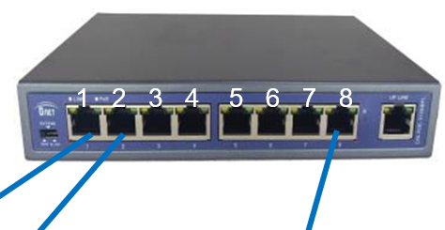
Protocolo ARP
ARP: Address Resolution Protocol
O endereço FF:FF:FF:FF:FF:FF é conhecido como endereço de broadcast;
Um endereço MAC de broadcast tem como objetivo informar para a switch que este quadro deve ser enviado para todos os dispositivos conectados no mesmo segmento de rede;
Assim quando a switch recebe um ARP ela sabe que deve encaminhar este quadro para todas as demais que possuem algum dispositivo conectado.
Quem tiver o endereço 10.0.0.8 conte o seu MAC para 10.0.0.1
MAC de Origem: AA:AA:AA:AA:AA:A0 MAC de Destino: FF:FF:FF:FF:FF:FF
Notes:
‹#›

Slide 16
Protocolo ARP
ARP: Address Resolution Protocol
Quem tiver o endereço 10.0.0.8 conte o seu MAC para 10.0.0.1
MAC de Origem: AA:AA:AA:AA:AA:A0 MAC de Destino: FF:FF:FF:FF:FF:FF
Quem tiver o endereço 10.0.0.8 conte o seu MAC para 10.0.0.1
MAC de Origem: AA:AA:AA:AA:AA:A0 MAC de Destino: FF:FF:FF:FF:FF:FF
Notes:
‹#›

Slide 17


Protocolo ARP
ARP: Address Resolution Protocol
Este quadro será recebido pelos computadores B e C;
No entanto, como somente o computador C possui o IP 10.0.0.8, somente ele responderá
1 2 3 4 5 6 7 8
Quem tiver o endereço 10.0.0.8 conte o seu MAC para 10.0.0.1
MAC de Origem: AA:AA:AA:AA:AA:A0 MAC de Destino: FF:FF:FF:FF:FF:FF
Quem tiver o endereço 10.0.0.8 conte o seu MAC para 10.0.0.1
MAC de Origem: AA:AA:AA:AA:AA:A0 MAC de Destino: FF:FF:FF:FF:FF:FF
A
B
C
IP: 10.0.0.1
MAC: AA:AA:AA:AA:AA:A0
IP: 10.0.0.4
MAC: AA:AA:AA:AA:AA:A3
IP: 10.0.0.8
MAC: AA:AA:AA:AA:AA:A7
Notes:
‹#›

Slide 18
Protocolo ARP
ARP: Address Resolution Protocol
Este quadro será recebido pelos computadores B e C;
No entanto, como somente o computador C possui o IP 10.0.0.8, somente ele responderá;
A resposta será destinada ao
computador C.
1 2 3 4 5 6 7 8
ARP Reply
10.0.0.8 está em AA:AA:AA:AA:AA:A7
MAC de Origem: AA:AA:AA:AA:AA:A7 MAC de Destino: AA:AA:AA:AA:AA:A0
A
B
C
IP: 10.0.0.1
MAC: AA:AA:AA:AA:AA:A0
IP: 10.0.0.4
MAC: AA:AA:AA:AA:AA:A3
IP: 10.0.0.8
MAC: AA:AA:AA:AA:AA:A7
Notes:
‹#›

Slide 19
Protocolo ARP
ARP: Address Resolution Protocol
Quando a switch receber o quadro ARP Reply, ela consultará a informação presente no campo MAC de Destino para saber para qual porta ela deve encaminhar o quadro recebido;
ARP Reply
10.0.0.8 está em AA:AA:AA:AA:AA:A7
MAC de Origem: AA:AA:AA:AA:AA:A7 MAC de Destino: AA:AA:AA:AA:AA:A0
Notes:
‹#›

Slide 20
Protocolo ARP
ARP: Address Resolution Protocol
A switch possui em sua memória, uma tabela chamada MAC Address Table;
Esta tabela possui uma informação de qual porta física da switch está conectado um determinado dispositivo com o endereço MAC;
ARP Reply
10.0.0.8 está em AA:AA:AA:AA:AA:A7
MAC de Origem: AA:AA:AA:AA:AA:A7 MAC de Destino: AA:AA:AA:AA:AA:A0
Notes:
‹#›

Slide 21
Protocolo ARP
ARP: Address Resolution Protocol
Neste cenário a tabela da switch seria:
Porta | MAC
1 | AA:AA:AA:AA:AA:A0
8 | AA:AA:AA:AA:AA:A7
ARP Reply
10.0.0.8 está em AA:AA:AA:AA:AA:A7
MAC de Origem: AA:AA:AA:AA:AA:A7 MAC de Destino: AA:AA:AA:AA:AA:A0
Notes:
‹#›

Slide 22
Protocolo ARP
ARP: Address Resolution Protocol
Após consultar a sua memória a switch detecta que o host com o MAC ....A0 está na porta 1.
Neste momento a switch irá
enviar o quadro apenas
na porta 1;
Posteriormente entenderemos
como a switch aprende estas
informações;
Porta | MAC
1 | AA:AA:AA:AA:AA:A0
8 | AA:AA:AA:AA:AA:A7
ARP Reply
10.0.0.8 está em AA:AA:AA:AA:AA:A7
MAC de Origem: AA:AA:AA:AA:AA:A7 MAC de Destino: AA:AA:AA:AA:AA:A0
Notes:
‹#›

Slide 23
Protocolo ARP
ARP: Address Resolution Protocol
Após o computador receber o quadro ARP Reply, ele passa a conhecer o endereço MAC do IP 10.0.0.8;
Assim ele já consegue preencher o pacote que faltava o MAC de destino;
Dados a serem enviados
IP de Origem: 10.0.0.1 IP de Destino: 10.0.0.8
MAC de Origem: AA:AA:AA:AA:AA:A0 MAC de Destino: AA:AA:AA:AA:AA:A7
A
ARP Reply
C
10.0.0.8 está em AA:AA:AA:AA:AA:A7
MAC de Origem: AA:AA:AA:AA:AA:A7 MAC de Destino: AA:AA:AA:AA:AA:A0
IP: 10.0.0.1
MAC: AA:AA:AA:AA:AA:A0
IP: 10.0.0.8
MAC: AA:AA:AA:AA:AA:A7
Notes:
‹#›

Slide 24
Protocolo ARP
ARP: Address Resolution Protocol
Voltamos agora no caso de como a switch descobre qual endereço MAC está conectado a uma determinada porta;
Lembre-se de quando a switch recebe um quadro qualquer;
Antes de receber um quadro
Depois de receber um quadro
Porta | MAC
Porta | MAC
1 | AA:AA:AA:AA:AA:A0
XXXXXXXXXXXXXXXXXXXXXXXX
MAC de Origem: AA:AA:AA:AA:AA:A0 MAC de Destino: FF:FF:FF:FF:FF:FF
Notes:
‹#›

Slide 25
Protocolo ARP
ARP: Address Resolution Protocol
Percebemos que a switch ao receber um determinado quadro realiza os seguintes procedimentos:
PASSO 1 => Adiciona o endereço MAC de Origem contido no quadro recebido, junto com a porta por onde este quadro foi recebido na tabela MAC Address Table;
PASSO 2 => Consulta na tabela MAC Address Table pelo endereço MAC de destino contido no quadro recebido, para identificar a porta;
PASSO 3 => Envia o quadro recebido na porta que foi obtida no passo 2. Caso o endereço MAC de destino for FF:FF:FF:FF:FF:FF, envie o quadro recebido em todas as portas que possuem algum dispositivo conectado.
Notes:
‹#›

Slide 26
Protocolo ARP
ARP: Address Resolution Protocol
Quando a switch é ligada, a sua tabela MAC Address Table normalmente está vazia;
Esta tabela começa a ser preenchida assim que a switch recebe o primeiro quadro, e este processo é repetido para todos os quadros recebidos;
Quando temos uma comunicação que o MAC de destino é FF:FF:FF:FF:FF:FF dizemos que esta comunicação é do tipo broadcast;
Quanto temos uma comunicação que o MAC de destino é diferente de FF:FF:FF... dizemos que a comunicação é do tipo unicast;
Notes:
‹#›

Slide 27
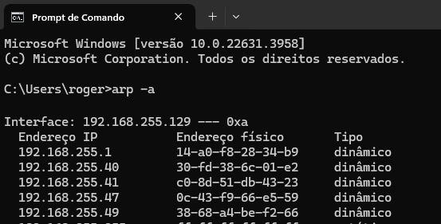
Protocolo ARP
ARP: Address Resolution Protocol
Outro ponto importante é que o sistema operacional ao receber a resposta de um ARP Reply, realiza o armazenamento desta informação por um tempo em seu cache local;
Este cache é conhecido como cache ARP;
O cache ARP pode ser consultado em um sistema operacional Windows através do comando arp –a no prompt do DOS;
Notes:
‹#›

Slide 28
Protocolo ARP
ARP: Address Resolution Protocol
O objetivo do armazenamento deste cache ARP, é evitar a lentidão no processo de comunicação;
Imagine uma comunicação com um determinado host, que seja necessário o envio de diversos pacotes, o host de origem fique realizando consultas ARP todas as vezes antes de enviar um novo pacote para este host;
Lembre-se que em todas as comunicações onde se utiliza o protocolo ethernet (que estuaremos posteriormente), é necessário informar o MAC de destino;
Esta informação no cache ARP é apagada após alguns minutos quando não ocorre a comunicação com o host de destino;
Esta informação também é apagada quando o computador é desligado, ou a placa de rede é desconectada;
Notes:
‹#›

Slide 29
Protocolo ARP
ARP: Address Resolution Protocol
Uma rede de computadores com muitos hosts no mesmo segmento de rede, tende a gerar muitos pacotes do tipo ARP;
Este cenário ocasiona um alto consumo da banda de rede de forma desnecessária;
A solução para isto é separar as redes em mais de uma sub-rede utilizando-se roteadores. Este assunto será visto posteriormente;
Notes:
‹#›

